Slide 2

Teksto redaktorius VSCode

Slide 3
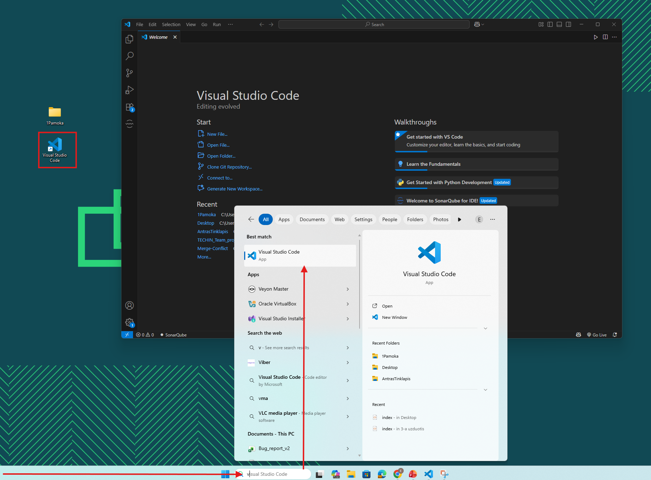
Kaip atsidaryti VSCode redaktorių

Slide 4
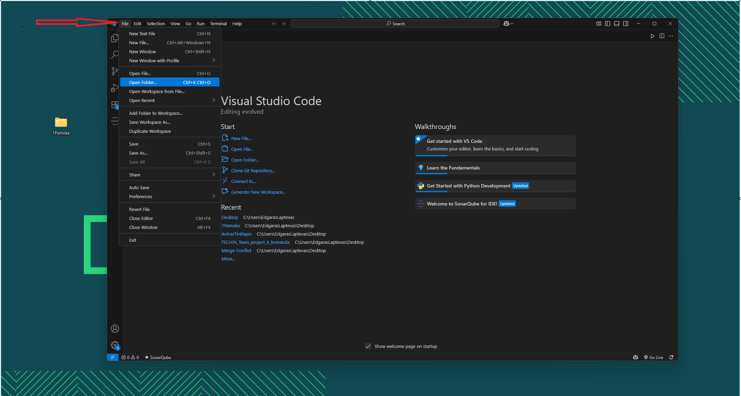
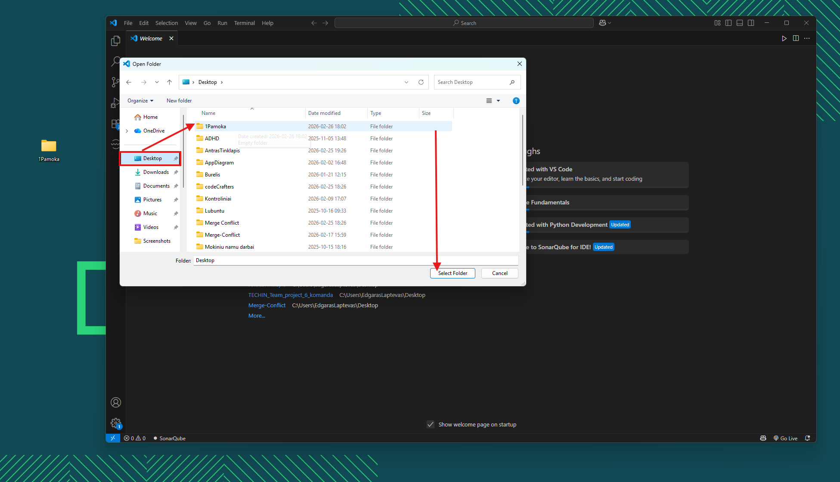
Kaip atidaryti aplanką su VSCode (1)
1 Žingsnis – spaudžiame ant „Open Folder“ pasirinkties
2 Žigsnis – ieškome mūsų sukurto aplanko

Slide 5
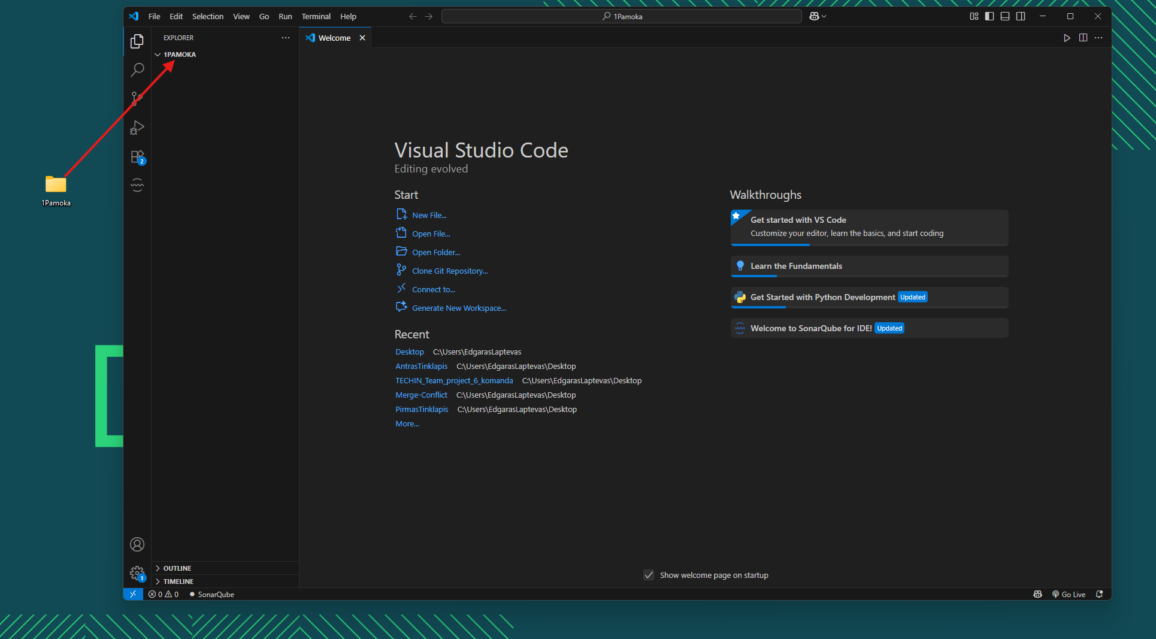
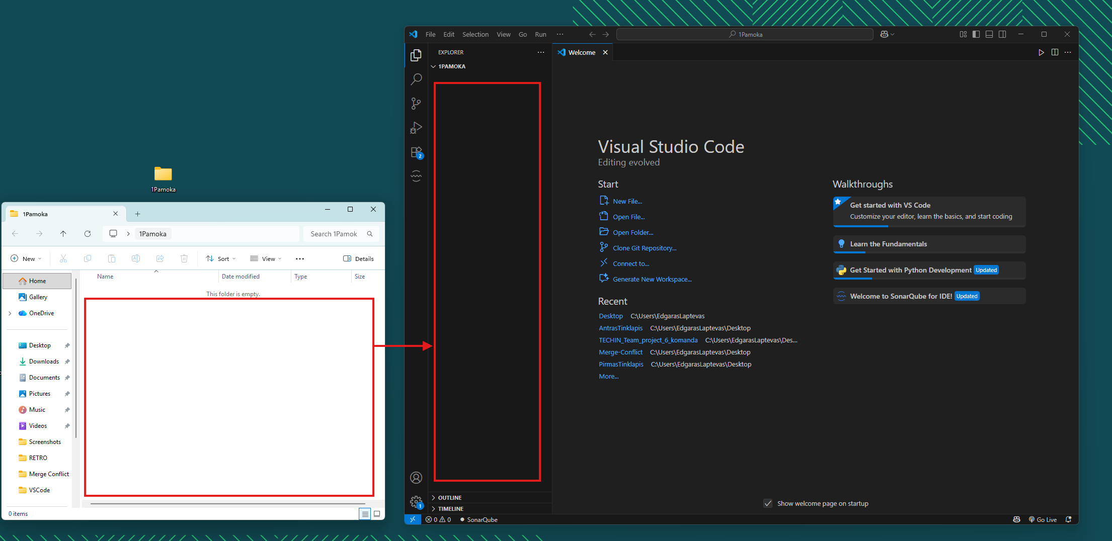
Kaip atidaryti aplanką su VSCode (2)
Turime matyti atidaryto aplanko turinį

Slide 6
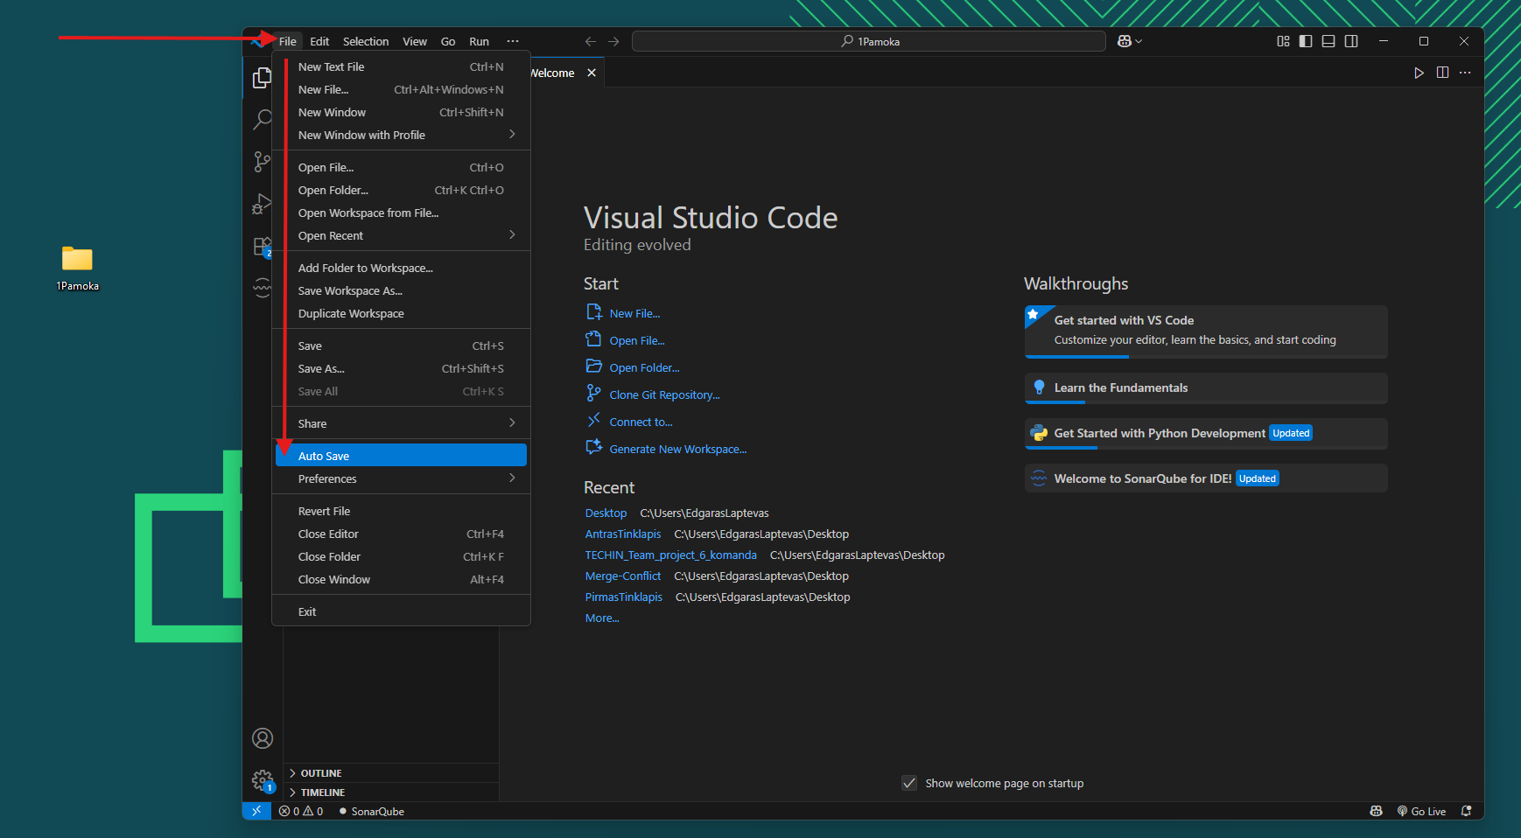
Auto Save
Auto Save – tai automatinis failo išsaugojimas programoje
Visual Studio Code.
🔹 Programa pati išsaugo pakeitimus
🔹 Nereikia spausti Ctrl + S
🔹 Mažesnė rizika prarasti darbą
Tai padeda saugiai ir patogiai programuoti. Kitaip rekia naudoti Ctrl + S
Kodėl iš viso reikia išsaugoti?
Kompiuteris „neatsimena“ visko pats
Kai rašai kodą ar tekstą programoje (pvz., Visual Studio Code), jis laikinai laikomas operatyvinėje atmintyje (RAM).
Jei:
dingsta elektra
užstringa kompiuteris
netyčia uždarai programą
— neišsaugotas darbas gali dingti.

Slide 7
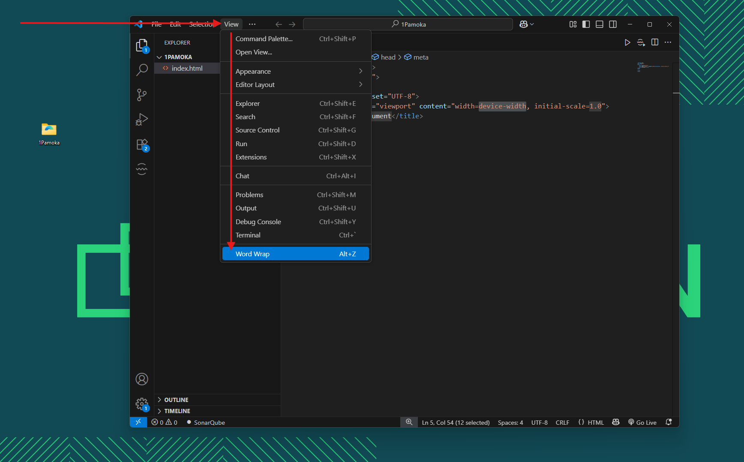
Word Wrap (1)
Word Wrap reiškia „teksto perkėlimas į kitą eilutę“.
Tai funkcija, kuri leidžia tekstui automatiškai persikelti į kitą eilutę, kai jis nebetelpa ekrane.
Kodėl tai naudinga?
🔹 Patogiau skaityti kodą
🔹 Matosi visas tekstas ekrane
🔹 Mažiau slinkimo į šoną
🔹 Aiškesnė struktūra
⚙️ Kaip įjungti?
Klavišų kombinacija: Alt + Z
Arba per nustatymus – įjungti „Word Wrap“

Slide 8
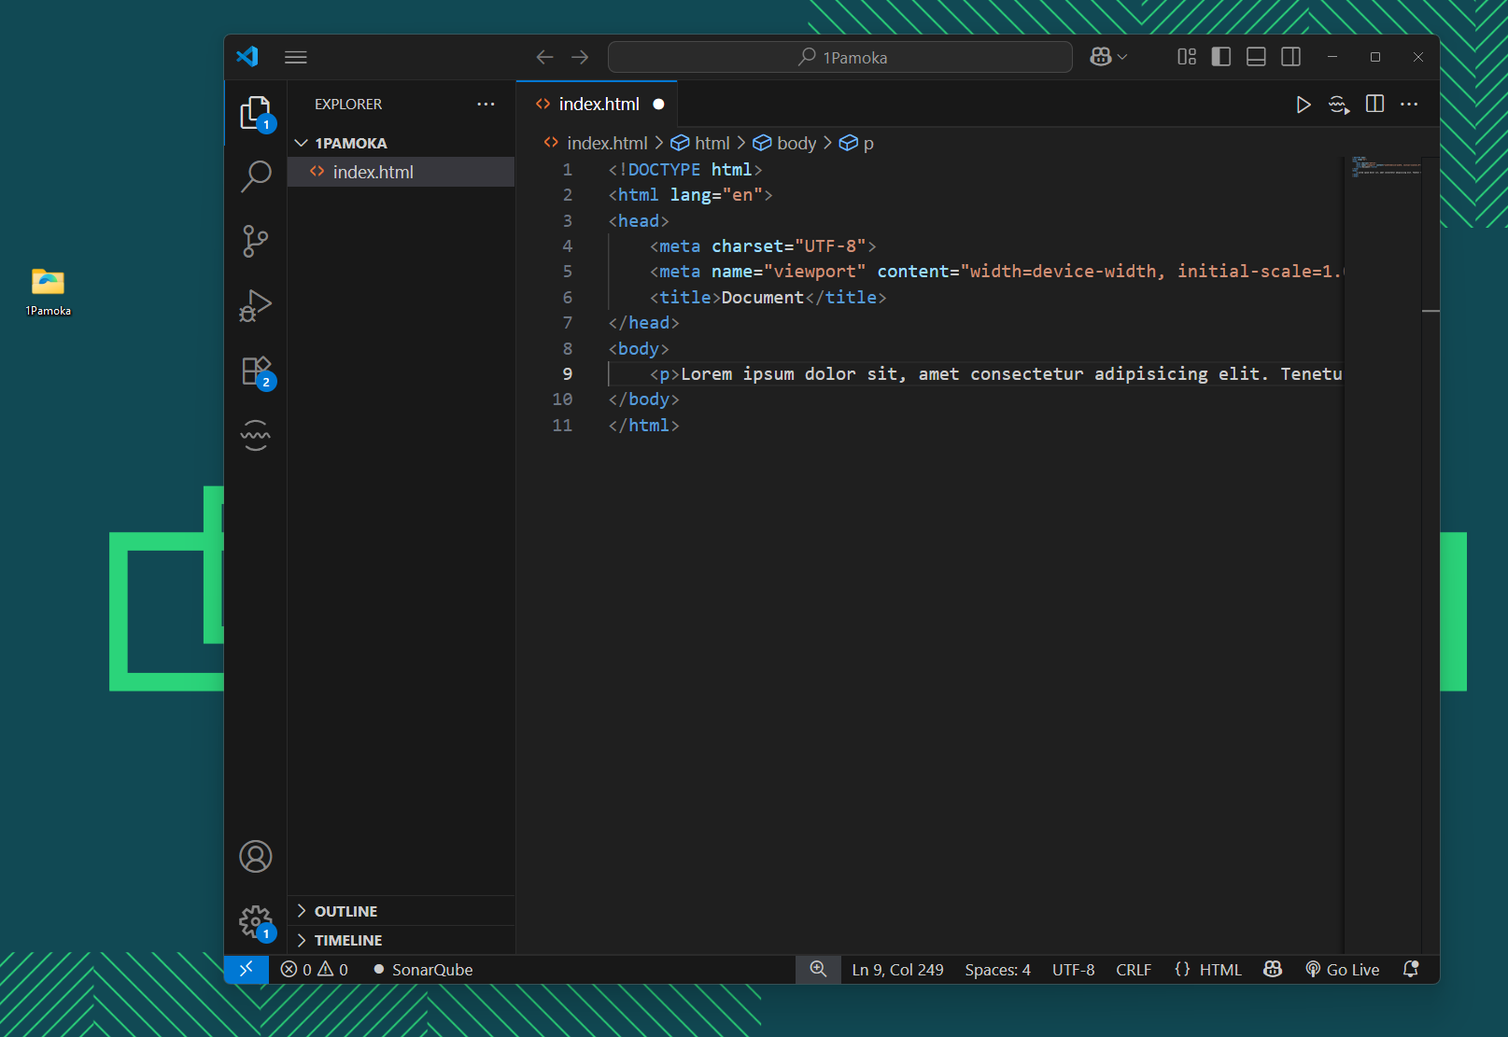
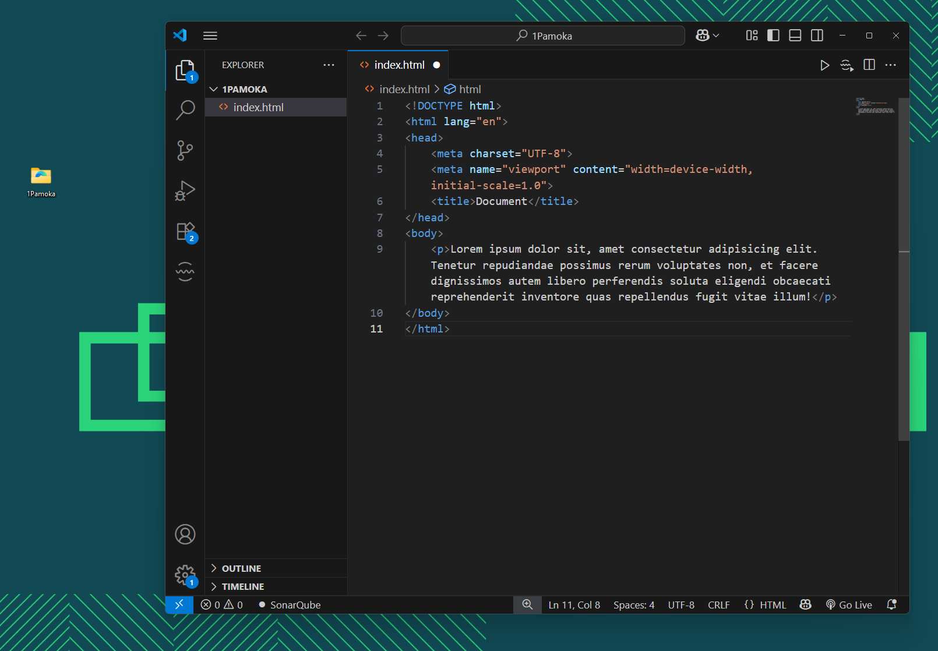
Word Wrap (2)
Be Word Wrap
Su Word Wrap

Slide 9
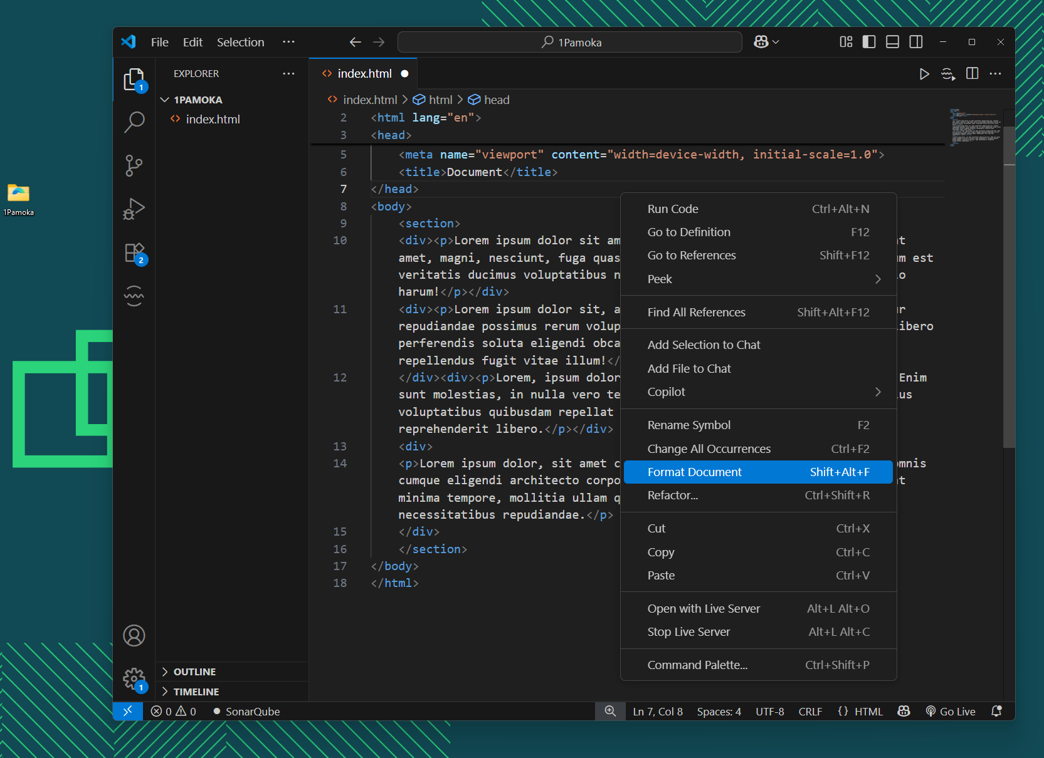
Format Document (1)
Format Document reiškia „suformatuoti dokumentą“.
Tai funkcija, kuri automatiškai sutvarko kodą, kad jis būtų tvarkingas ir lengviau skaitomas.
Kodėl tai naudinga?
🔹 Kodas tampa lengviau skaitomas
🔹 Lengviau rasti klaidas
🔹 Atrodo profesionaliau
⚙️ Kaip paleisti?
Dešiniuoju pelės mygtuku → Format Document
Arba klavišų kombinacija (pvz., Shift + Alt + F Windows)

Slide 10
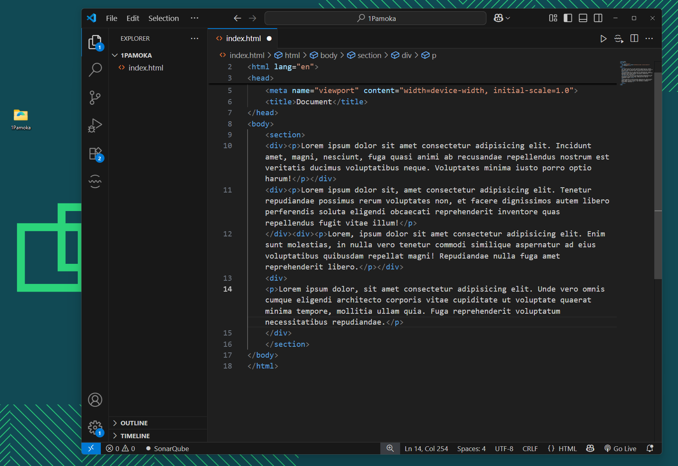
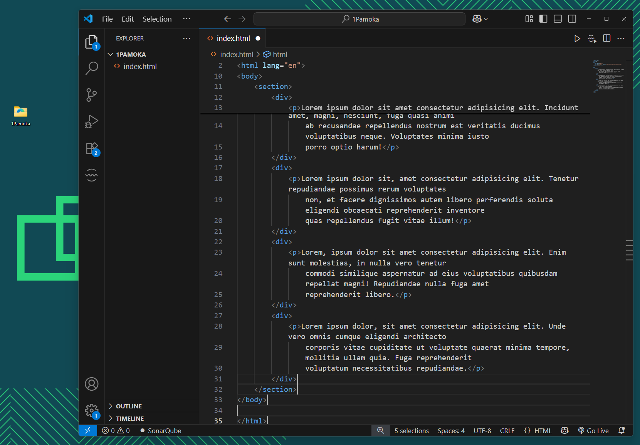
Format Document (2)
Neformatuotas dokumentas
Formatuotas dokumentas

Slide 11
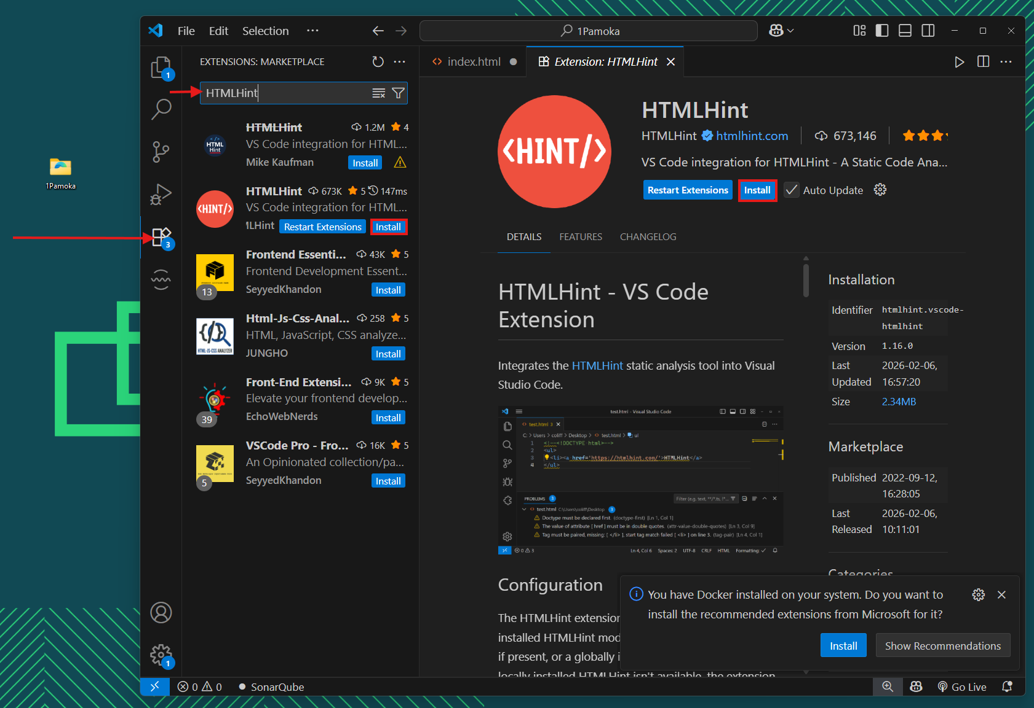
Extensions
Extensions (plėtiniai) – tai papildiniai arba įskiepiai, kurie prideda naujas funkcijas prie Visual Studio Code.
⚙️ Kaip įdiegti extension?
Kairėje pusėje paspausti Extensions ikoną (keturi kvadratėliai).
Paieškoje įrašyti pavadinimą.
Spausti Install.

Slide 12
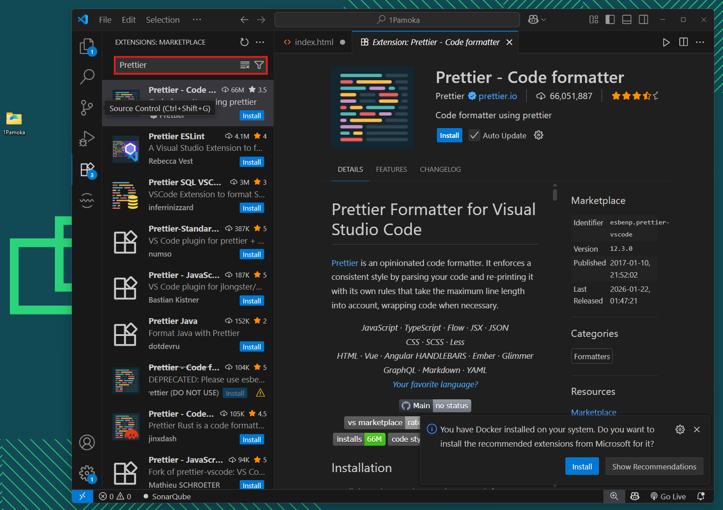
Prettier extension
Prettier – tai Visual Studio Code plėtinys (extension), kuris automatiškai sutvarko (suformatuoja) tavo kodą.
Ką reiškia „suformatuoja“?
Sutvarko tarpus
Sudeda teisingas įtraukas (indentation)
Perkelia eilutes
Sutvarko kabutes
Padaro kodą tvarkingą ir vienodą

Slide 13
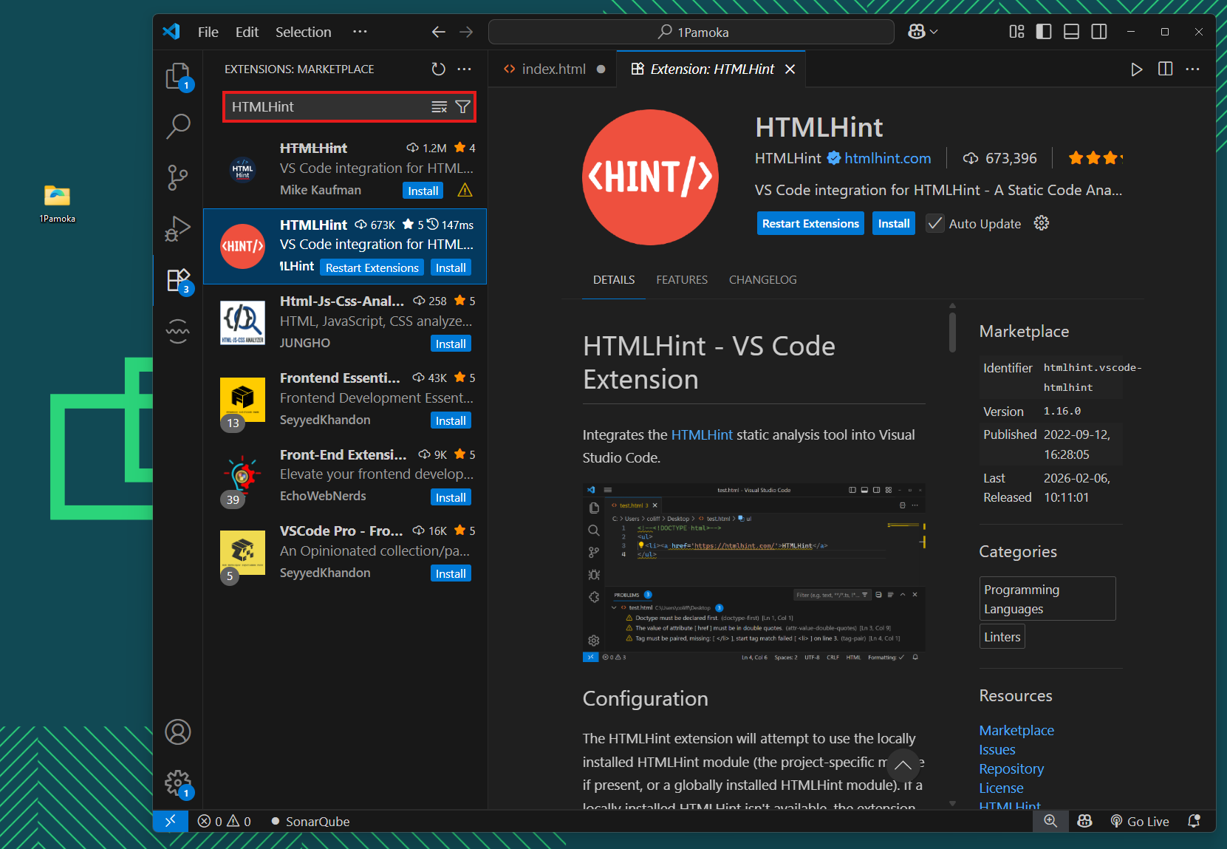
HTMLHint extension
HTMLHint – tai Visual Studio Code plėtinys (extension), kuris tikrina HTML kodą ir parodo klaidas arba netvarkingas vietas.
Kitaip sakant:
Jei Prettier tvarko, kaip kodas atrodo,
HTMLHint tikrina, ar kodas parašytas teisingai.
Ką daro HTMLHint?
❌ Parodo neuždarytas žymes (tags)
❌ Įspėja apie neteisingą struktūrą
⚠️ Parodo trūkstamus atributus
⚠️ Perspėja apie blogą praktiką (pvz., inline stilius, pasenusias žymes ir pan.)

Slide 14
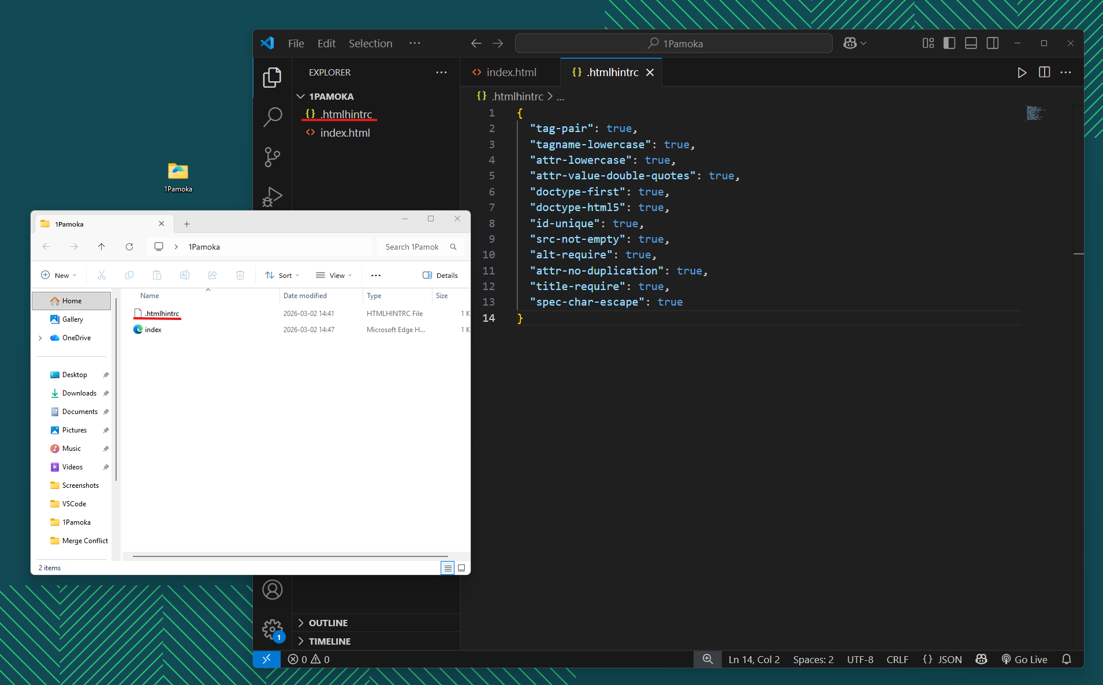
Rekomenduojamos HTMLHint taisyklės
!Sukurkite failą pavadinimu .htmlhintrc ir į jį isidėkite šias taisykles:
{
"tag-pair": true,
"tagname-lowercase": true,
"attr-lowercase": true,
"attr-value-double-quotes": true,
"doctype-first": true,
"doctype-html5": true,
"id-unique": true,
"src-not-empty": true,
"alt-require": true,
"attr-no-duplication": true,
"title-require": true,
"spec-char-escape": true
}

